Slide 1
第12章 错误和异常处理

Slide 2
引入
异常是指程序运行时引发的错误，引发错误的原因有很多，例如除零、下标越界、文件不存在、网络异常、类型错误、名字错误、字典键错误、磁盘空间不足，等等。
如果这些错误得不到正确的处理将会导致程序终止运行，而合理地使用异常处理结构可以使得程序更加健壮，具有更强的容错性，不会因为用户不小心的错误输入或其他运行时原因而造成程序终止。

Slide 3
引入
也可以使用异常处理结构为用户提供更加友好的提示。
程序出现异常或错误之后是否能够调试程序并快速定位和解决存在的问题也是程序员综合水平和能力的重要体现方式之一。

Slide 4
目录
12.1 程序的错误
12.2 异常处理
12.3 断言处理

Slide 5
12.1 程序的错误

Slide 6
1. 语法错误
代码中存在不符合Python语法规则的地方

Slide 7
语法出错提示
# 语法错误示范一
if # if 语句不完整
# 语法错误示范二
def test: # 自定义函数缺少()
pass
# 语法错误示范三
class Foo # 行末缺少冒号
pass
# 语法错误示范四
print(haha # 行末缺少

Slide 8
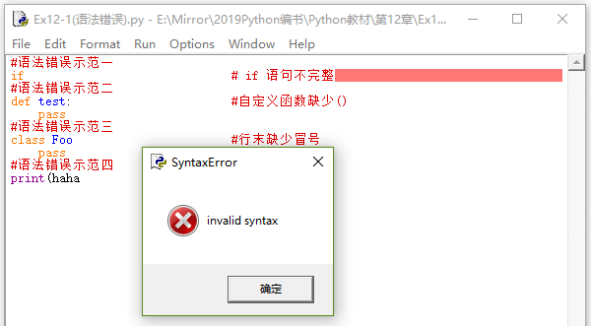
语法出错提示
第一个语法错误所在的行

Slide 9
2. 运行时错误
往往是一些不可预料或可预料但无法避免的错误

Slide 10
例12-2 运行时错误示范
# TypeError:int类型不可迭代
for i in 3:
pass
# ValueError
num=input(">>: ")# 若输入数值，则能运行，若输入hello，则报错
int(num)
# ZeroDivisionError:无法完成计算
res1=1/0
res2=1+'str'

Slide 11
# IndexError
l=['egon','aa']
l[3]
# KeyError
dic={'name':'egon'}
dic['age'] # 出错提示会提示本行出错，但可能需要在上一行修改。
# AttributeError
class Foo:pass
Foo.x

Slide 12
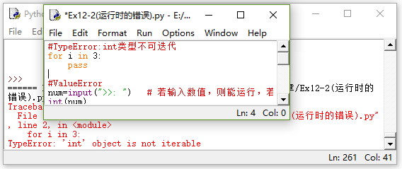
运行时错误的出错提示

Slide 13
3. 逻辑错误
能够执行并会得到运行结果，只是运行结果是错误的或不是编程者预期的结果
逻辑错误没有错误提示
可以利用IDLE提供的一些调试工具，观察和跟踪程序运行过程中变量的变化情况和语句的执行情况

Slide 14
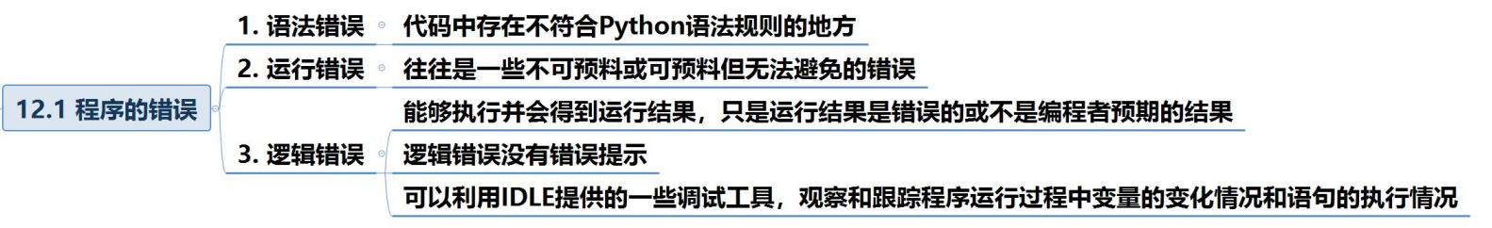
避免语法错误（低级错误），
无法预测运行错误（与环境有关）
设计算法时小心逻辑错误（隐蔽性最强）

Slide 15
12.2 异常处理

Slide 16
异常：
语法错误和逻辑错误不属于异常，但有些语法错误往往会导致异常，例如由于大小写拼写错误而访问不存在的对象。
异常是指因为程序出错而在正常控制流以外采取的行为。
当Python检测到一个错误时，解释器就会指出当前流已无法继续执行下去，这时候就出现了异常。

Slide 17
12.2.1 异常概述
异常处理的作用
提高程序的健壮性和容错性
把晦涩难懂的错误提示转换为友好提示显示给最终用户

Slide 18
1. 异常捕捉
发生异常时，Python系统默认的异常处理办法是用回溯（Traceback）来终止程序运行并抛出异常，即生成异常对象，并给出错提示信息。
>>> a = b + 3
Traceback (most recent call last):
File "<pyshell#0>", line 1, in <module>
a = b + 3
NameError: name 'b' is not defined
出错提示信息
出错位置
异常类名
出错说明

Slide 19
2. 异常类
在Python中，异常也是对象，可以对其进行操作
Python检测到异常发生时，会生成相应的异常对象

Slide 20
Python中常见的异常类
异常类名 | 说明
Exception | 所有异常类的基类。
AttributeError | 尝试访问未知的对象属性时引发。
IOError | 试图打开不存在的文件时引发。
IndexError | 使用序列中不存在的索引时引发。
KeyError | 使用字典中不存在的关键字时引发。
NameError | 找不到变量名时引发。
SyntaxError | 语法错误时引发。
TypeError | 传递给函数的参数类型不正确时引发。
ValueError | 函数应用于正确类型的对象，但是该对象使用不适合的值时引发。
ZeroDivisionError | 在做除法或模运算中除数为0时引发。
EOFError | 发现一个不期望的文件或输入结束时引发。
SystemExit | Python解释器请求退出时引发。
KeyboardInterrupt | 用户中断执行（通常是按Ctrl+C快捷键）时引发。
ImportError | 导入模块或对象失败时引发。
IndentationError | 缩进错误时引发。

Slide 21
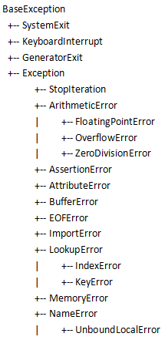
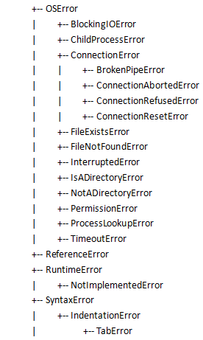
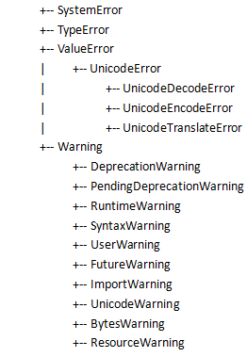

Slide 22
异常处理机制***
（1）程序执行过程中如果出现异常，会自动生成一个异常对象，该异常对象被提交给Python解释器，这个过程称为抛出异常。抛出异常也可以由用户程序自行定义。
（2）当Python解释器接收到异常对象时，会寻找处理这一异常的代码并处理，这一过程叫捕获异常。
（3）如果Python解释器找不到可以处理异常的方法，则运行时系统终止，应用程序退出。

Slide 23
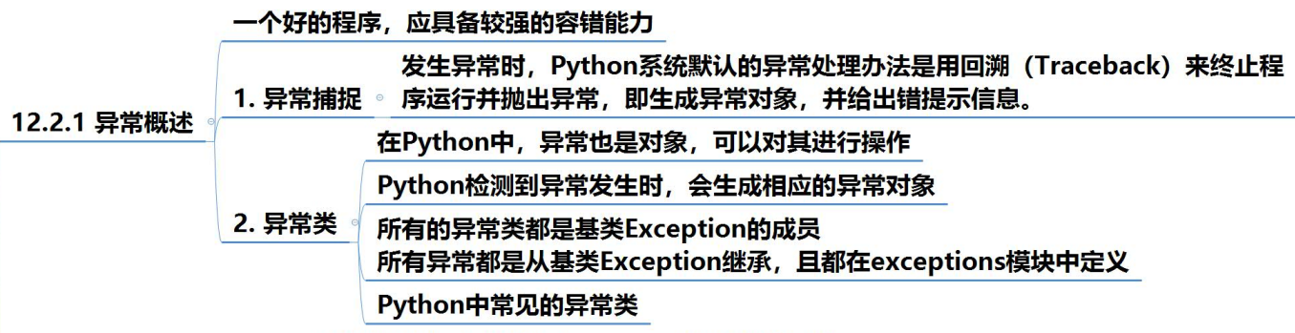

Slide 24
12.2.2 try-except语句
当Python程序发生错误时，可以使用try-except语句捕获异常
若不使用try-except语句，程序将终止执行
最简形式的异常处理
try:
被检测的语句块
except:
异常处理语句块

Slide 25
例12-3 利用try语句判断输入数据的类型
import sys
x = input('请输入一个整数：')
try:
y = int(x)
except:
print('输入的内容无法转换为整数！')
sys.exit(0) #退出主调函数
print(y)

Slide 26
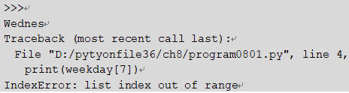
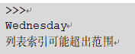
异常示例
weekday=["Mon","Tues","Weds", "Thurs","Fri","Sat","Sun"]
try:
print(weekday[2])
print(weekday[7])
except IndexError:
print("列表索引可能超出范围")
weekday=["Mon","Tues","Weds", "Thurs","Fri","Sat","Sun"]
print(weekday[2])
print(weekday[7])

Slide 27
2. 分类的异常处理
格式
try:
被检测的语句块
except 异常类型1[ as xxxx]: #xxxx接受异常处理的对象
异常处理语句块1
except异常类型2[ as yyyy]: #yyyy接受异常处理的对象
异常处理语句块2
except (异常类型3, 异常类型4,……)[ as zzzz]:
异常处理语句块3
else:
语句块
如果try范围内捕获了异常，就执行except块；
将要捕获的异常写在一个元组中，可以使用一个excep语句捕获多个异常：
如果try范围内没有捕获异常，就执行else块。

Slide 28
try:
x=input('请输入被除数: ')
y=input('请输入除数: ')
z=float(x) / float(y)
except ZeroDivisionError:
print('除数不能为零')
except (TypeError,ValueError):
print('被除数和除数应为数值类型')
except NameError:
print('变量不存在')
else:
print(x, '/', y, '=', z)
如果try范围内捕获了异常，就执行except块；
如果try范围内没有捕获异常，就执行else块。

Slide 29
3. try语句中的finally子句
格式
try:
被检测的语句块
finally:
语句块
常用来做一些清理工作以释放try子句中申请的资源。
无论是否发生异常都将执行finally后的语句块
#无论如何都会执行

Slide 30
例12-5 修改例12-4，增加finally子句
a = 12
# b = 0 # 会引发第一个except子句
# b = 'abc' # 会引发第二个except子句
# b = 2 # 会引发else子句
try:
c = a / b
except (NameError, ZeroDivisionError) as e: #e为错误描述
print(111, e)
except:
print(22)
else:
print(3)
finally:
print("I'm here forever!")

Slide 31
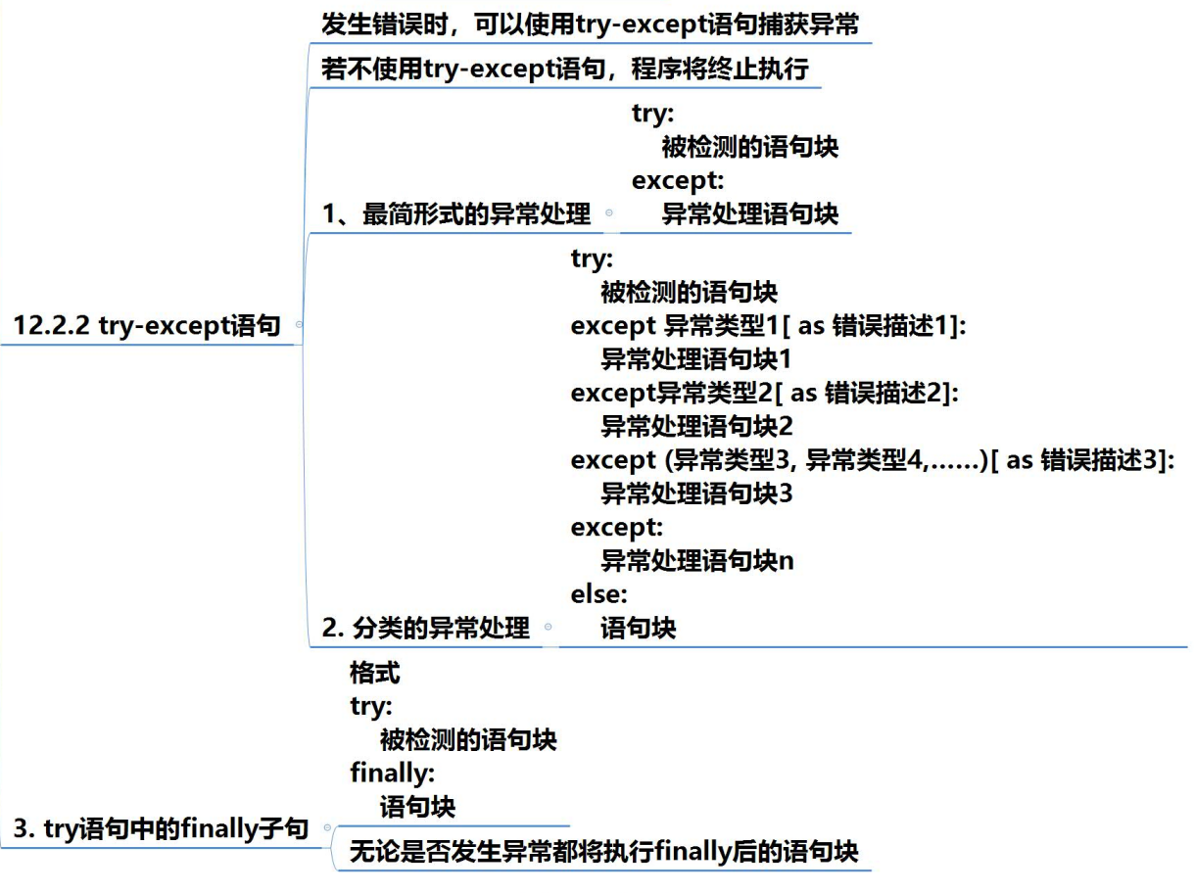

Slide 32
总结
try-except语句
（1）try语句
指定捕获异常的范围，由try所限定的代码块中的语句在执行过程中，可能会生成异常对象并抛出。
（2）except语句
每个try代码块必须有一个或多个except语句，用于处理try代码块中所生成的异常。
except语句后的参数指明它能够捕获的异常类型。except块中包含的是异常处理的代码。

Slide 33
总结
else语句和finally语句
1. else语句
与循环中的else语句类似，当try语句没有捕获到任何异常信息，将不执行except语句块，而是执行else语句块。
2. finally语句
为异常处理提供一个统一的出口，使得在控制流转到程序的其他部分以前，能够对程序的状态作统一的管理。
不论在try代码块中是否发生了异常，finally块中的语句都会被执行。

Slide 34
12.3 断言处理

Slide 35
断言语句，
指的是用户期望满足指定的条件。
当用户定义的约束条件不满足的时候，
它会触发AssertionError异常。

Slide 36
12.3.1 断言处理概述
断言是指由assert语句引发程序终止执行
assert语句中包含有测试条件，根据条件引发异常
断言常用于测试程序
目的是让程序在错误条件出现的瞬间自我止损

Slide 37
12.3.2 assert语句和AssertionError类
语法格式
assert 逻辑表达式 [, 字符串表达式]
在上面格式中，assert后面是一个逻辑表达式，相当于条件。description是可选的，通常是一个字符串。
>>> flag=True
>>> assert flag==False,"flag初始值错误"

Slide 38
12.3.2 assert语句和AssertionError类
例12-7 用assert语句监测程序
a = eval(input('Please input:'))
assert a != 0, '不能为0哦！'
c = 100 / a
print(c)
Please input:0↙
Traceback (most recent call last):
File "E:\Ex12-7.py", line 2, in <module>
assert a!=0,'不能为0哦！'
AssertionError: 不能为0哦！

Slide 39
例12-8 try-except语句捕获assert语句引发的异常
try:
a = eval(input('Please input:'))
assert a != 0, '不能为0哦！'
c = 100 / a
print(c)
except AssertionError:
print('这是断言错误!')
except:
print('Other Error!')

Slide 40
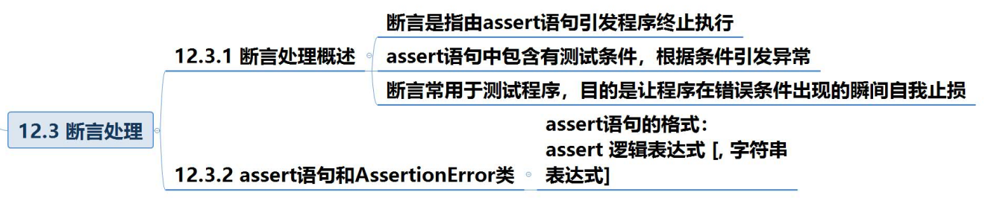

Slide 41
谢 谢

